Slide 1
স্বাগতম

Slide 2
পরিচিতি
নামঃ মোঃ আবুল কালাম আজাদ
প্রভাষক,সমাজ বিজ্ঞান বিভাগ , পচামাড়িয়া ডিগ্রী কলেজ
পুঠিয়া রাজশাহী।
শ্রেণিঃ একাদশ
বিষয়ঃ সমাজবিজ্ঞান (প্রথম পত্র)

Slide 3
সামাজিকীকরণ

Slide 4
শিখনফল
এই পাঠ শেষে শিক্ষার্থীরা--
১.সামাজিকীকরণ সংজ্ঞায়িত করতে পারবে।
২.সামাজিকীকরণের পর্যায়সমূহ চিহ্নিত করতে পারবে।
৩.সামাজিকীকরণের বাহনগুলো ব্যাখ্যা করতে পারবে।
৪. সামাজিকীকরণ একটি আজীবন প্রক্রিয়া তা বিশ্লেষণ করতে পারবে।

Slide 5
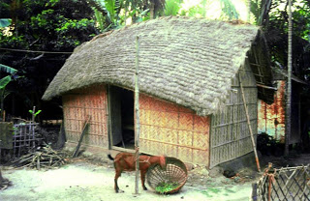
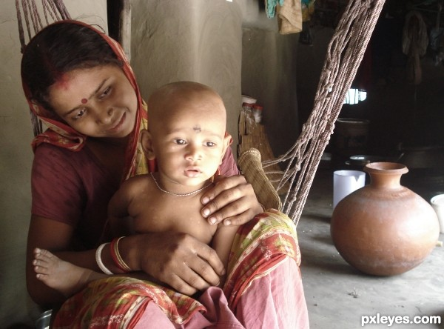
শিশুটি-
কথা বলতে শিখবে না
সামাজিক রেওয়াজ, রীতি-নীতি, মূল্যবোধের সঙ্গে পরিচিত হবে না
সামাজিক আচরণ রপ্ত হবে না
বোবা মা ও তার শিশু এবং তারা একঘরে

Slide 6
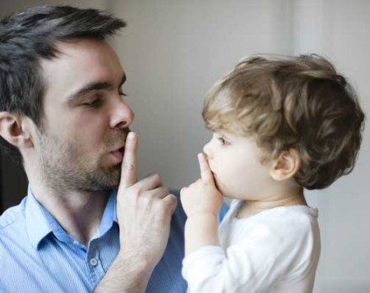
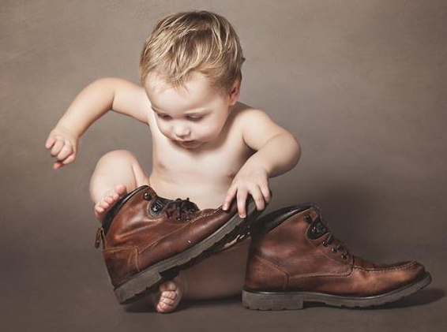
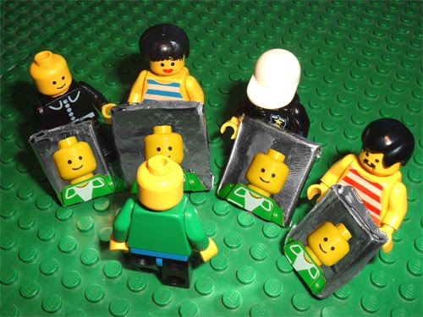
সামাজিকীকরণের পর্যায়সমূহ
অনুকরণ
অনুসরণ
অন্যের চোখে নিজেকে দেখা
অর্থপূর্ণ সামাজিক সম্পর্ক গড়ে তোলা

Slide 7
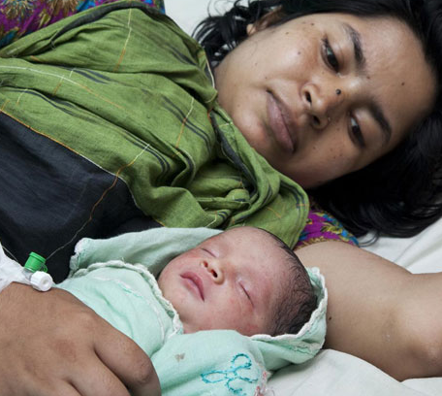
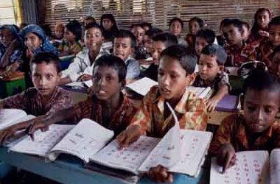
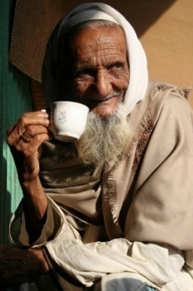
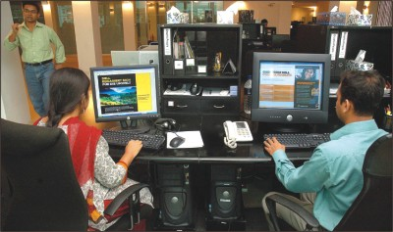
সামাজিকীকরণ একটি আজীবন প্রক্রিয়া
শিশুর জন্ম
বিদ্যালয়
প্রাক বিদ্যালয় পর্যায়
বৃদ্ধ
কর্মক্ষেত্র
বিবাহ
কিশোর ও যুব বয়সী

Slide 8
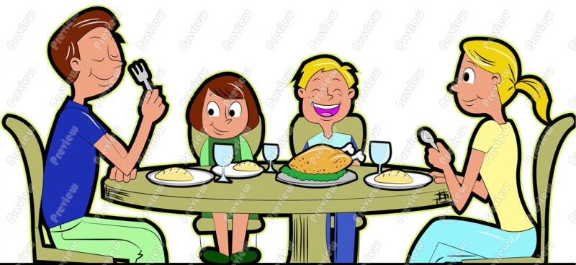
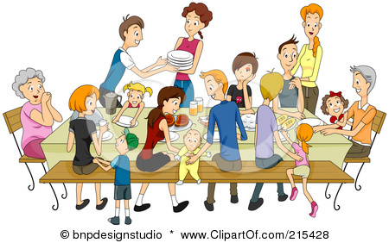
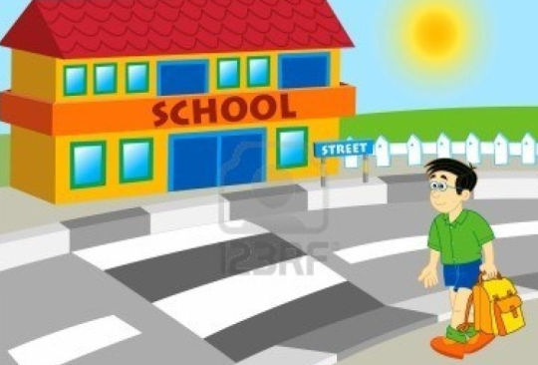
সামাজিকীকরণের বাহনসমূহ
পরিবার
জ্ঞাতিগোষ্ঠী ও প্রতিবেশী
ধর্ম
সংঘ সমিতি
বিদ্যালয়
সঙ্গীসাথী

Slide 9
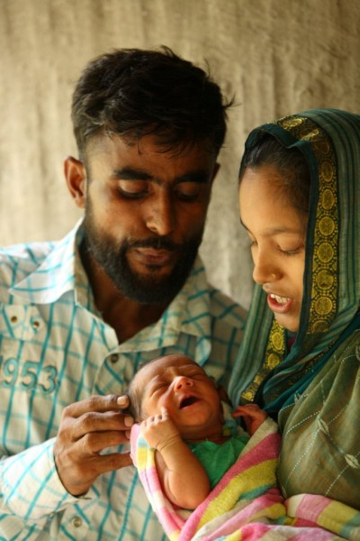
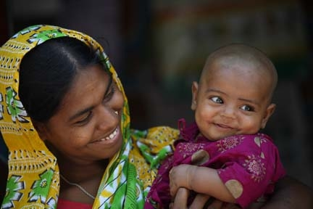
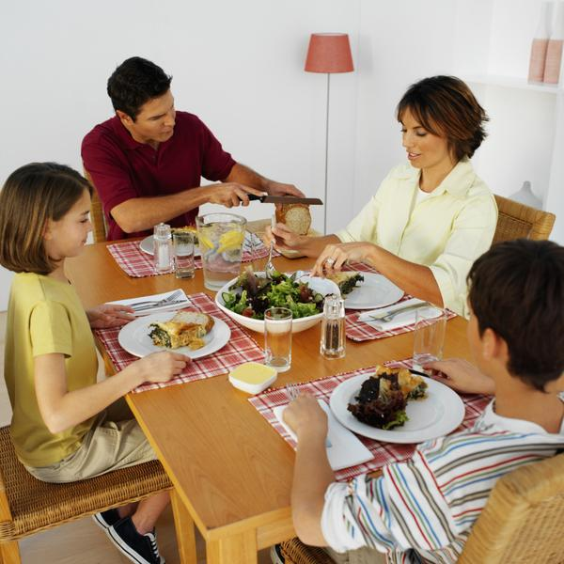
পরিবার
আবেগ অনুভূতি
ভালোবাসা
আচার-আচরণ, অভ্যাস
মৌলিক সামাজিক রীতিনীতি
প্রথা
মূল্যবোধ

Slide 10
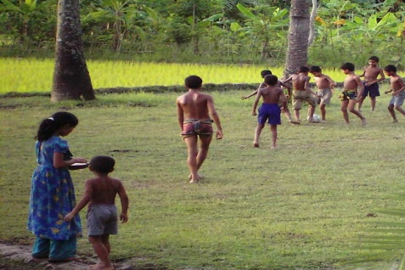
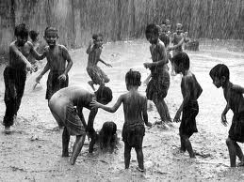
সঙ্গীসাথী, খেলার মাঠ
শৃংখলা
পারষ্পরিক সহযোগিতা
কর্তব্যবোধ
সহনশীলতা অর্জন
অন্যদের গুরুত্ব অনুধাবন

Slide 11
ধর্মীয় প্রতিষ্ঠান
ধর্মীয় রীতি-নীতি
সহনশীলতা
নৈতিক মূল্যবোধ

Slide 12
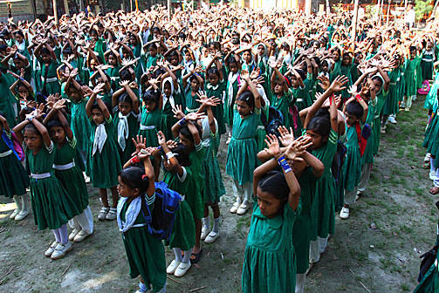
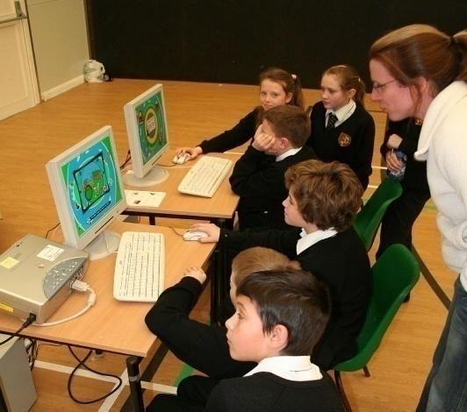
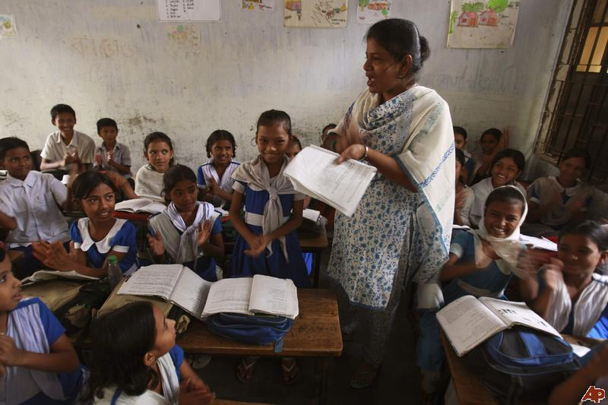
শিক্ষা প্রতিষ্ঠান
জ্ঞানার্জন
সমাজের অন্য সদস্যদের সংস্পর্শ
আনুষ্ঠানিক নিয়ম কানুনের প্রতি শ্রদ্ধাশীল
আচরণের পরিমার্জন

Slide 13
সংঘ,সমিতি
স্বাধীন সত্ত্বা ও মনোভাব
মতামত প্রকাশ
সমাজ সম্পর্কে সচেতনতা বৃদ্ধি
দায়িত্ব-কর্তব্য সম্পর্কে সচেতন

Slide 14
সমাজের কাঙ্খিত পূর্ণাঙ্গ সদস্য
সামাজীকিকরণের মাধ্যমে ব্যক্তি ---
নিজ নিজ সমাজের মনোভাব
মূল্যবোধ
বিভিন্ন কার্যাবলী রপ্ত করে

Slide 15
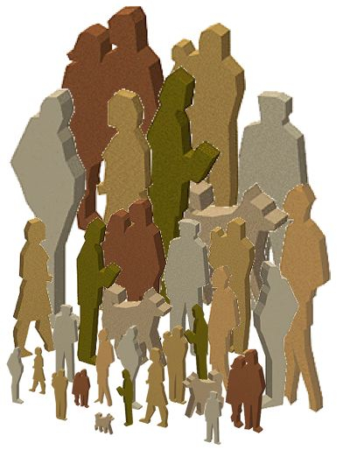
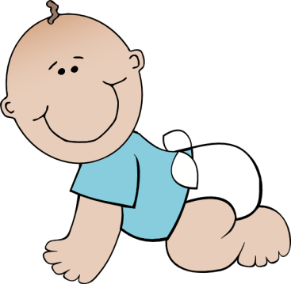
সমাজের কাঙ্খিত পূর্ণাঙ্গ সদস্যে পরিণত হবার আজীবন প্রক্রিয়া

Slide 16
দলীয় কাজ
ছবিতে দেখানো ছেলেটির সমাজিকীকরণের ক্ষেত্রে তোমার শিক্ষা প্রতিষ্ঠান কী ধরণের ভূমিকা রাখতে পারে বলে তুমি মনে কর- মতামত দাও।

Slide 17
মূল্যায়ন
সামাজিকীকরণ কী?
সামাজিকীকরণের যে কোন দুটি পর্যায় বল।
সামাজিকীকরণের বাহনগুলো কী কী?

Slide 18
বাড়ীর কাজ
সামাজিকীকরণের ক্ষেত্রে তোমার জীবনে পরিবার, সঙ্গীসাথী এবং শিক্ষা প্রতিষ্ঠানের ভূমিকা মূল্যায়ন কর।

Slide 19
ধন্যবাদ

